Slide 1
Intelligent Closet

Slide 2
Goal
縮短每個早晨選擇及尋找衣服的過程
讓使用者選擇衣服的行為簡單化
透過分析客戶資訊，以結合廣告行銷

Slide 3
功能介紹（一）衣服建議
能夠自由的選擇目的地，透過當地的經緯度，得到當地的天氣狀況
能夠同步當日的個人行事曆
透過上面的資訊，來做出衣服的建議

Slide 4
功能介紹（一）衣服建議
建議的衣服會以橫列的方式排列，只需滑動即可選擇自己想要的衣服
衣服的排列先後，會依據當初衣服所被設定的“個人認同價值”決定先後
每選擇一次，就會對該衣服的價值做一定的減值，以符合衣服會有所折舊的狀況

Slide 5
功能介紹（二）快速找到需要的衣服
找到之後，按下“確定”就會send一個signal給raspberry pi，pi會使對應的衣服上的衣架發光，以便能夠快速找尋到自己想要的衣服
透過以上兩個過程，便能夠將早晨穿衣服這件事變得容易，且有效率

Slide 6
功能介紹（三）為自己的衣服給予價值
每件新的衣服，都可以透過“新增”功能，為該件衣服建檔，可以自己給予該衣服的價值、保暖程度及正式程度做出分類
也可以maintain自己已加進去的衣服，做出更改或著刪除的動作

Slide 7
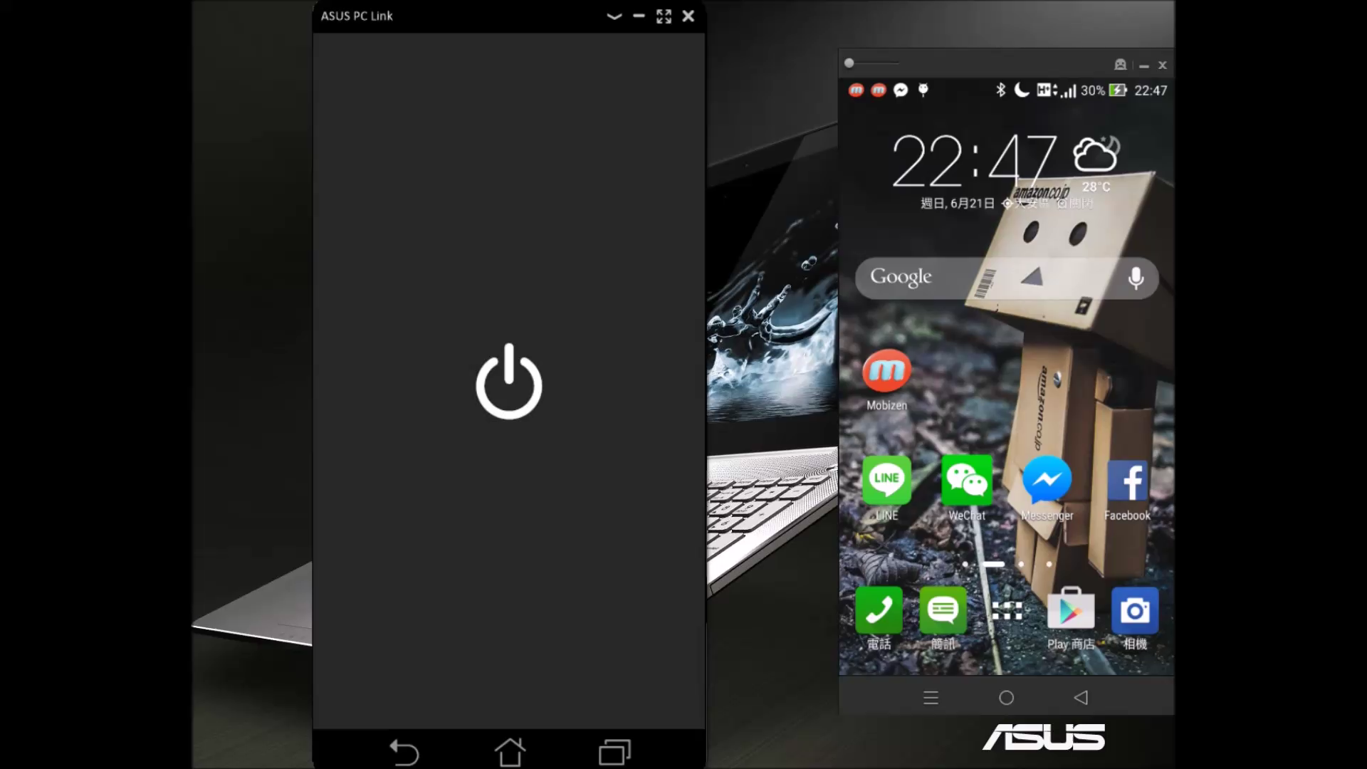

Slide 8
遇到問題
問題一：無法克服人的惰性
問題二：高功耗的pi，難以長時間支援
問題三：衣服，需要洗的時間

Slide 9
Intelligent closet 2.0（未來展望）
記錄下不同人所選衣服，以做出商業模型分析
與衣服大廠合作，讓app擁有商業價值
希望能加入更多建議的因素
Ex: 心情、顏色、花色
希望能將所有的智能家電物件化，由統一的控制端管理，方便安裝、拆除

Slide 10
結語
希望能夠透過這小小app、raspberry pi 及衣櫃裡衣架的結合
更加增進人類的福祉，提升每個早晨穿衣服的效率，並且讓“選擇”這件事情變得有趣
改變世界，或許便是從這小小的一步開始吧

